Slide 1

Estrutura de Dados e Programação
Prof^{as.} Daniela Bagatini e Daniela Saccol
Grafos
- Compreensão, representação e manipulação -

Slide 2
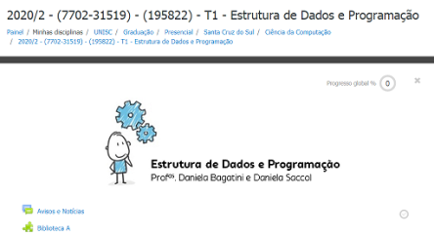


Estrutura de Dados e Programação
Trajetória!
Em “Recursos para a mobilização e Construção do conhecimento” leia e estude os links compartilhados.
2
No box “Grafos” estude a apresentação.
3
1
Acesse a sala virtual de EDP
4
5
Depois, em “Atividade de sistematização das aprendizagens”, realize as atividades propostas.
Viste os “Materiais complementares” para ir além nos estudos e conhecer outras curiosidades sobre o tema!
Percorra o caminho para avançar no tópico de trabalho “Grafos”.

Slide 3






Estrutura de Dados e Programação
Organização e dinâmica de trabalho
Semanas Tópicos de trabalho TDE Atividades/Presença Avaliações (pontos somados) Encontros (Meet)
4
1 e 2
Introdução e conceitos básicos
Uri Online Judge
Quartas (19hs – 20h30): apresentação do tópico + resolução de questões
Quintas (19hs – 20h30):
laboratório de EDP (espaço para compartilhar construções, dúvidas e dicas) + entregas e apresentações
Frequência pelas entregas por tópicos
Contato pelo
Fórum de dúvidas e aulas Meet
4
0,25
3 e 4
Listas sequenciais
Exercícios + questões 0,25
4
5
Pilhas, Filas e Deques sequenciais
Exercícios + questões
4
0,25
6 e 7
Listas encadeadas
Exercícios + questões
0,25
4
8
Listas duplamente encadeadas e circular
Exercícios + questões
4
2,0
9 e 10
Pilhas, Filas e Deques encadeados
Uri Online Judge 2,0
11
ERCOMP
Evento
4
0,25
12 e 13
Árvores binárias
Exercícios + questões 0,25
4
14
Árvore B
Exercícios + questões
4
0,25
15 e 16
Grafos
Exercícios + questões 0,25
17
Prova
Questões 3,0
3,0
17
Arquivos
4
Exercícios + questões
Avaliação: Entrega + apresentação /defesa
Trabalho em time
Individual (avaliação prova)
4,0
18
Projeto Estrutura de Dados (PED)
Projeto 4,0
19
Exame
Exame

Slide 4
Estrutura de Dados e Programação
O que vamos estudar agora?
Semanas Tópicos de trabalho TDE Atividades/Presença Avaliações (pontos somados)
15 e 16
Grafos 4 Exercícios + questões 0,25
Objetivos de aprendizagem:
Identificar um grafo, conhecer as principais terminologias de grafos, entender os conceitos e métodos para percurso em grafos, elaborar e implementar algoritmos para busca ou percurso em grafos utilizando boas-práticas de programação, refatoração e testes.
Desenvolver a capacidade de trabalho em pair programming.
TDE:
Estudar recursos do C para grafos.

Slide 5
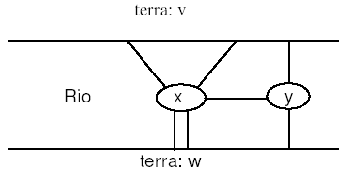
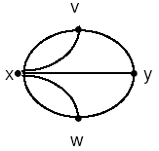
Estrutura de Dados e Programação
Grafos - História
Primeiro problema de teoria dos grafos:
pontes de Königsberg – é possível atravessar todas as pontes
sem repetir nenhuma?
O matemático Leonard Euler resolveu este problema criando um grafo em que terra firme é vértice e ponte é aresta:
Como o grafo possui vértices com número ímpar de arestas, a resposta para o problema é NÃO. Só seria possível resolver se houvesse exatamente zero ou dois pontos de onde saísse um número ímpar de caminhos.
Profª. Daniela

Slide 6
Estrutura de Dados e Programação
Grafos - Introdução
Um grafo é uma estrutura de dados que pode ser descrita em um espaço de "n" dimensões através de um conjunto "V" de vértices (nós) e um conjunto "A" de arestas (arcos) que não se interceptam e satisfazem algumas condições.
Um grafo é representado graficamente por círculos (elemento do conjunto V) e segmentos de reta (elemento do conjunto A).
A
V1
V2
G(V) = {V1, V2}
G(A) = {V1V2}
Profª. Daniela

Slide 7
Estrutura de Dados e Programação
Grafos - Condições
Toda curva aberta de A tem exatamente dois pontos de V que formam suas extremidades.
A1
V1
V2
Toda curva fechada de A tem exatamente um ponto de V.
A2
V3
Profª. Daniela

Slide 8
Estrutura de Dados e Programação
Grafos - Condições
As curvas de A não possuem pontos comuns, a não ser pontos de V.
A3
A4
V4
V6
V5
V7
V6
V7
V6
V8
V8
V9
V9
Profª. Daniela

Slide 9
Estrutura de Dados e Programação
Grafos - Aplicações
A Empresa Brasileira de Correios e Telégrafos mantém vários pontos de coleta (vértices) de correspondência espalhadas pela cidade, inclusive em bairros mais afastados. A localização e a quantidade destes postos são, por vezes, modificados de forma que diariamente o motorista responsável por recolher a correspondência recebe um esquema que mostra o melhor percurso para passar por caminhos (arestas) que o levem a todos os postos de coleta.
A RNP (Rede Nacional de Pesquisa) é uma rede de computadores que interliga um grande número de instituições de ensino/pesquisa do sistema público de educação. Em algumas cidades há um POP (Ponto de Presença da RNP) (vértices). Considerando que em algumas situações há mais de uma possível rota de comunicação (arestas) entre dois POP’s e deve-se determinar a rota mais apropriada.
Profª. Daniela

Slide 10
Estrutura de Dados e Programação
Grafos - Aplicações
Construção de processadores e outros componentes eletrônicos para determinar a melhor localização de componentes dentro de um chip.
Planejamento de rotas, como buscar o caminho mais curto, menor número de obstáculos ou com menor congestionamento.
Encaminhar pacotes de dados entre um computador de origem e de destino, como no caso de um roteador (que toma por base tabelas internas de endereços e rotas de redes para determinar o melhor caminho para o envio de pacotes).
Planejamento de trânsito, como o sentido das ruas.
Traçar conexões entre usuários em redes de contato.
Rotas aéreas, Web, entre outros.
Profª. Daniela

Slide 11
Estrutura de Dados e Programação
Grafo Não Orientado e Orientado
No grafo ao lado, estamos considerando que a relação é simétrica, ou seja, as arestas que ligam os vértices não possuem qualquer orientação, se <a vai para b> então <b vai para a>. Portanto, o grafo é não dirigido.
V = {A, B, C}
A = {(A,B), (B,C), (C,A)}
Quando há uma orientação na relação, o grafo é dito orientado (dígrafo ou dirigido).
V = {A, B, C}
A = {(A,B), (B,C), (A,C)}
B
A
C
linhas
B
A
C
arcos
Profª. Daniela

Slide 12
Estrutura de Dados e Programação
Operações sobre Grafos
Elementares:
Inserção de aresta ou vértice
Retirada de aresta ou vértice
Rotação de vértice
Junção de dois vértices
Inversão do sentido
Binárias:
União
Intersecção
Diferença
Profª. Daniela

Slide 13
Estrutura de Dados e Programação
Operações sobre Grafos - Elementares
a) Inserção de uma aresta ou vértice:
B
B
A
C
A
C
D
D
Profª. Daniela

Slide 14
Estrutura de Dados e Programação
Operações sobre Grafos - Elementares
b) Retirada de aresta e/ou vértice:
B
B
A
C
A
C
D
Profª. Daniela

Slide 15
Estrutura de Dados e Programação
Operações sobre Grafos - Elementares
c) Rotação ou redesignação dos vértices pela troca entre eles em um dos sentidos:
B
A
A
C
D
B
D
C
Profª. Daniela

Slide 16
Estrutura de Dados e Programação
Operações sobre Grafos - Elementares
d) Fusão ou junção de dois vértices em um:
B
B
A
C
A
C
D
D/E
E
Profª. Daniela

Slide 17
Estrutura de Dados e Programação
Operações sobre Grafos - Elementares
e) Inversão ou troca do sentido dos arcos:
B
B
A
C
A
C
D
D
Profª. Daniela

Slide 18
Estrutura de Dados e Programação
Operações sobre Grafos - Binárias
São operações como as realizadas na Teoria dos Conjuntos.
Operações: união, intersecção e diferença.
Seu objetivo é fazer operações sobre os elementos dos grafos (vértices e arestas).
Profª. Daniela

Slide 19
Estrutura de Dados e Programação
Operações sobre Grafos - Binárias
Exemplo: Supondo os grafos G1 (V1, A1), G2 (V2, A2), G3 (V3, A3), onde V1, V2 e V3 são os conjuntos de vértices e A1, A2 e A3 são os conjuntos de arestas dos grafos, tem-se:
B
C
G
I
A
C
K
H
J
G2
G3
D
G1
Profª. Daniela

Slide 20
Estrutura de Dados e Programação
Operações sobre Grafos - Binárias
União: É a junção de dois grafos através de vértices em comum, se existentes.
G1 ∪ G2 G2 ∪ G3
B
C
G
I
A
C
K
H
J
D
G2
G3
G1
B
C
G
I
A
C
K
H
J
D
K
Profª. Daniela

Slide 21
Estrutura de Dados e Programação
Operações sobre Grafos - Binárias
b) Intersecção: Tem como resultado os elementos em comum de dois grafos.
B
C
G
I
A
C
K
H
J
D
G2
G3
G1
G1 ⋂ G2
C
G2 ⋂ G3
= ∅
Profª. Daniela

Slide 22
Estrutura de Dados e Programação
Operações sobre Grafos - Binárias
c) Diferença: É a retirada de elementos comuns do primeiro grafo em relação ao segundo.
G1 - G2
G2 – G3
B
C
G
I
B
A
C
K
H
J
C
G2
G3
A
D
G1
K
D
Profª. Daniela

Slide 23
Estrutura de Dados e Programação
Grafos - Conceitos
Tem por objetivo caracterizar os diferentes tipos de grafos.
Cardinalidade ou Ordem: refere-se ao número de vértices do grafo, G(V), ou ao número de arestas que o compõe, G(A).
A
B
C
G(V) = 4
G(A) = 5
D
Profª. Daniela

Slide 24
Estrutura de Dados e Programação
Grafos - Conceitos
b) Sentido das arestas: Se as arestas possuem sentido elas são chamadas de arcos. Se não possuem sentido, são chamadas de linhas.
A
arco
B
A
linha
B
Profª. Daniela

Slide 25
Estrutura de Dados e Programação
Grafos - Conceitos
c) Vértices adjacentes: Em grafos direcionados, dois vértices são adjacentes se existir uma aresta entre eles, considerando os vértices para os quais o vértice em questão está “apontando”. O vértice 2 é adjacente a 1, 3 e 4 O vértice 4 é adjacente a 1 e 3
2
1
3
4
Profª. Daniela

Slide 26
Estrutura de Dados e Programação
Grafos - Conceitos
c) Vértices adjacentes: Em grafos não direcionados, dois vértices são adjacentes se existir uma aresta (linha) entre eles. O vértice 2 é adjacente a 1, 3 e 4 O vértice 4 é adjacente a 1, 2 e 3
2
1
3
4
Profª. Daniela

Slide 27
Estrutura de Dados e Programação
Grafos - Conceitos
d) Incidência: Observa-se também uma relação de incidência entre as arestas e vértices, conforme partam ou cheguem a eles. (1, 2) é incidente de 1. (origem) (2, 1) é incidente a 1. (destino)
2
1
3
4
Profª. Daniela

Slide 28
Estrutura de Dados e Programação
Grafos - Conceitos
e) Grau: O grau de um vértice é dado pelo número de arestas que lhe são incidentes. grau(A) = 3 grau(B) = 2
B
A
C
D
Profª. Daniela

Slide 29
Estrutura de Dados e Programação
Grafos - Conceitos
e) Grau: No caso do grafo orientado, a noção de grau é especializada: Grau de emissão: número de arcos que partem do vértice. grau_de_emissão(2) = 3 Grau de recepção: número de arcos que chegam no vértice grau_de_recepção(2) = 1
2
1
3
4
Profª. Daniela

Slide 30
Estrutura de Dados e Programação
Grafos - Conceitos
f) Vértices conexos: Dois vértices são conexos se eles são adjacentes ou possuem uma relação de adjacência, ou seja, arestas que possuem extremos em comum possuem relação de adjacência.
B
C
A
C é conexo a D
(relação de adjacência)
D
Profª. Daniela

Slide 31
Estrutura de Dados e Programação
Grafos - Conceitos
g) Caminho: É a sequência de um ou mais arcos em que o segundo vértice de cada arco coincide com o primeiro do seguinte, permitindo a partir de um vértice A atingir um vértice B.
2
Caminhos:
123
1
3
1243
4
Profª. Daniela

Slide 32
Estrutura de Dados e Programação
Grafos - Conceitos
h) Circuito, ciclo e laços: Circuito: caminho fechado, onde o primeiro vértice é também o último. Exemplo: (1, 2, 4, 1). Ciclo: circuito simples (nenhum vértice aparece mais de uma vez, exceto o primeiro e o último). Exemplo: (1, 2, 4, 1) Laço: quando tem-se um circuito de um único arco é um laço, como pode ser observado no vértice 3.
2
1
3
4
Profª. Daniela

Slide 33
Estrutura de Dados e Programação
Grafos - Conceitos
i) Comprimento: O comprimento entre dois vértices é igual ao número de linhas (arestas) que podem ser percorridos a partir de um vértice até outro. Exemplo: C e E CE → comprimento é 1. CABCDE → comprimento é 5.
A
C
B
D
E
Profª. Daniela

Slide 34
Estrutura de Dados e Programação
Grafos - Conceitos
j) Número cromático: É o menor valor de cores necessárias para colorir os vértices de um grafo, sem que vértices adjacentes tenham a mesma cor.
NC = 2 NC = 4
Profª. Daniela

Slide 35
Estrutura de Dados e Programação
Tipos de Grafos
Os grafos podem ser classificados em relação a:
Sentido das arestas
Parcialidade
Número de arestas
Cardinalidade
Conexão
Completude
Simplicidade
Regularidade
Representação planar
Valores
Estrutura
Casos especiais
Profª. Daniela

Slide 36
Estrutura de Dados e Programação
Tipos de Grafos – 1) Em relação ao sentido das arestas
a) Grafo dirigido ou dígrafo: Quando as arestas possuem sentido, ou seja, quando possui apenas arcos.
B
A
C
D
b) Grafo não dirigido: Quando as arestas não possuem sentido, ou seja, quando possui apenas linhas.
Profª. Daniela

Slide 37
Estrutura de Dados e Programação
Tipos de Grafos – 2) Em relação à parcialidade
a) Grafo parcial: Se G2 é um grafo parcial de G1, então G2 possui um mesmo conjunto de vértices, mas não o mesmo conjunto de arestas do grafo G1.
B
B
A
C
A
C
D
D
G1 (V, A)
G2
Grafo parcial de G1
Profª. Daniela

Slide 38
Estrutura de Dados e Programação
Tipos de Grafos – 2) Em relação à parcialidade
b) Subgrafo: Se o grafo G2 é um subgrafo de G1, então G2 possui um número de vértices inferiores a G1, embora mantenha o número de arestas entre os vértices existentes.
B
A
C
A
C
D
D
G1 (V, A)
G2
Subgrafo de G1
Profª. Daniela

Slide 39
Estrutura de Dados e Programação
Tipos de Grafos – 2) Em relação à parcialidade
c) Subgrafo parcial: Se o grafo G2 é um subgrafo parcial de G1, então G2 é um subgrafo que não mantém todas as arestas entre os vértices existentes.
B
A
C
A
C
D
D
G1 (V, A)
G2
Subgrafo parcial de G1
Profª. Daniela

Slide 40
Estrutura de Dados e Programação
Tipos de Grafos – 3) Em relação ao número de arestas
a) Multigrafo: É o grafo que possui ao menos um par de vértices ligados por duas ou mais arestas.
B
C
A
D
Profª. Daniela

Slide 41
Estrutura de Dados e Programação
Tipos de Grafos – 4) Em relação à cardinalidade
a) Grafo denso: É o grafo que possui alta cardinalidade de vértice ou arestas. b) Grafo pouco povoado: É o grafo que possui baixa cardinalidade de vértice ou aresta.
Profª. Daniela

Slide 42
Estrutura de Dados e Programação
Tipos de Grafos – 5) Em relação à conexão
a) Grafo conexo (desconexo): É o grafo onde pelo menos de um dos vértices é possível atingir todos os demais.
O grafo é dito fortemente conexo quando a partir de qualquer vértice pode-se alcançar qualquer outro.
B
A
C
D
Profª. Daniela

Slide 43
Estrutura de Dados e Programação
Tipos de Grafos – 6) Em relação a completude
a) Grafo completo (não completo): Um grafo é completo se e somente se: a) não for dirigido b) possuir n vértices c) possuir (n(n-1))/2 linhas Assim, cada vértice é adjacente a qualquer outro vértice.
b) Grafo vazio:
Quando o grafo não possui arestas.
A
B
n = 4
linhas = 6
D
C
Profª. Daniela

Slide 44
Estrutura de Dados e Programação
Tipos de Grafos – 7) Em relação a simplicidade
a) Grafo simples:
É o grafo que não tem laços e nem mais de uma aresta unindo dois vértices.
b) Grafo complexo: É o grafo que possui laços ou mais de uma aresta unindo dois vértices.
E
D
B
A
C
E
D
B
A
C
Profª. Daniela

Slide 45
Estrutura de Dados e Programação
Tipos de Grafos – 8) Em relação a representação planar
a) Grafo planar: É aquele que permite a representação no plano sem que as linhas se cruzem.
B
B
A
C
A
C
D
D
Profª. Daniela

Slide 46
Estrutura de Dados e Programação
Tipos de Grafos – 8) Em relação a representação planar
b) Grafo de Kuratowski (não planar): É um tipo de grafo aceito como não-planar.
Profª. Daniela

Slide 47
Estrutura de Dados e Programação
Tipos de Grafos – 9) Em relação a regularidade
a) Grafo regular (não regular): É o grafo em que todos os vértices possuem mesmo grau (mesma cardinalidade de arestas).
Profª. Daniela

Slide 48
Estrutura de Dados e Programação
Tipos de Grafos – 10) Em relação aos valores
a) Grafo valorado (não-valorado): É aquele que possui valores nos vértices e/ou nas arestas.
20
50
10
3
10
20
5
40
8
5
15
30
60
50
60
70
Profª. Daniela

Slide 49
Estrutura de Dados e Programação
Tipos de Grafos – 11) Em relação a estrutura
a) Grafo árvore: É o grafo que possui uma das seguintes características: - é conexo e sem ciclos; - é conexo e tem n vértices e n-1 linhas; - sem ciclos e tem n vértices e n-1 linhas; - sem ciclos e, inserindo uma nova linha, é possível formar um ciclo.
B
C
B
A
A
C
D
D
Profª. Daniela

Slide 50
Estrutura de Dados e Programação
Tipos de Grafos – 11) Em relação a estrutura
b) Grafo rede: É um grafo valorado, sem laços e que possui apenas um vértice entrada e um vértice saída.
31
3
I
A
10
B
8
C
5
D
3
E
11
F
3
G
5
6
H
Profª. Daniela

Slide 51
Estrutura de Dados e Programação
Tipos de Grafos – 12) Casos especiais
a) Grafos isomorfos: São idênticos, possuindo: - mesmo número de vértices; - mesmo número de arestas; - mesmas relações de adjacência.
Profª. Daniela

Slide 52
Estrutura de Dados e Programação
Grafos - Exercícios
Vamos praticar? Considerando que vocês fizeram os exercícios...
Vamos às soluções...
Profª. Daniela

Slide 53
Estrutura de Dados e Programação
Grafos – Exercício 1 (resposta)
Qual a menor distância entre as cidades A e F?
170, seguindo pelo caminho ACDEF.
Como ir da cidade D até a cidade A passando pelo menor número de cidades?
Existem dois caminhos possíveis: DBA ou DCA.
150
B
200
G(V, A)
V = {A, B, C, D, E, F}
A = {150, 50, 200, 100, 30, 70, 20}
A
F
100
50
C
D
E
20
30
70
Profª. Daniela

Slide 54
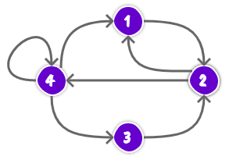
Estrutura de Dados e Programação
Grafos – Exercício 2 (resposta)
2 - Represente o grafo orientado se:
V= {1, 2, 3, 4}
A={(1,2), (2,1), (2,4), (3,2), (4,1), (4,3), (4,4)}
Profª. Daniela

Slide 55
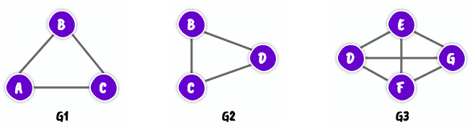
Estrutura de Dados e Programação
Grafos – Exercício 3 (resposta)
3 - Efetue as operações sendo:
a) G1 ∪ G2 d) G2 ∪ G3 g) G3 - G2
b) G1 ∩ G2 e) G2 ∩ G3 h) G2 - G1
c) G1 - G2 f) G2 - G3 i) G1 ∩ G3
Profª. Daniela

Slide 56
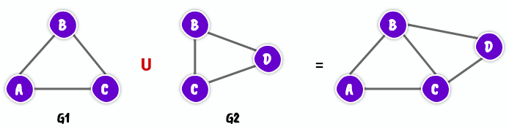
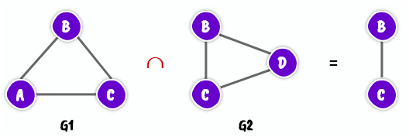
Estrutura de Dados e Programação
Grafos – Exercício 3 (resposta)
3 - Efetue as operações sendo:
a) G1 ∪ G2
b) G1 ∩ G2
Profª. Daniela

Slide 57
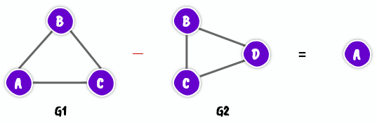
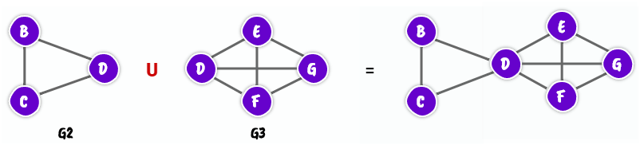
Estrutura de Dados e Programação
Grafos – Exercício 3 (resposta)
c) G1 - G2
d) G2 ∪ G3
Profª. Daniela

Slide 58
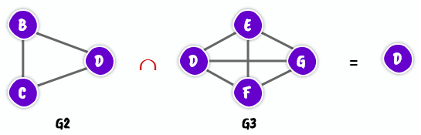
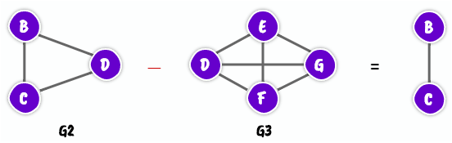
Estrutura de Dados e Programação
Grafos – Exercício 3 (resposta)
e) G2 ∩ G3
f) G2 - G3
Profª. Daniela

Slide 59
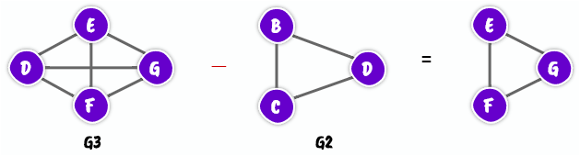
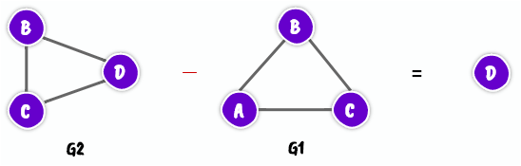
Estrutura de Dados e Programação
Grafos – Exercício 3 (resposta)
g) G3 - G2
h) G2 - G1
Profª. Daniela

Slide 60
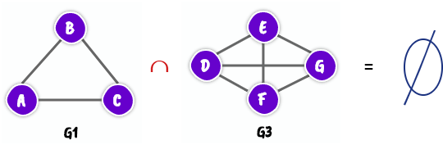
Estrutura de Dados e Programação
Grafos – Exercício 3 (resposta)
i) G1 ∩ G3
Profª. Daniela

Slide 61
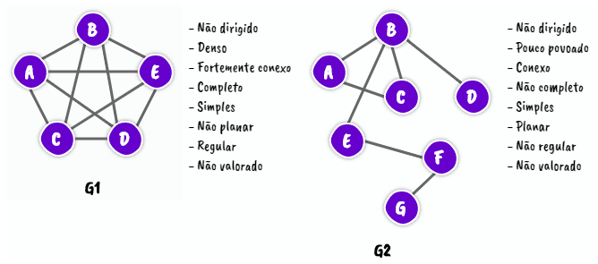
Estrutura de Dados e Programação
Grafos – Exercício 4 (resposta)
Classifique os seguintes grafos:

Slide 62
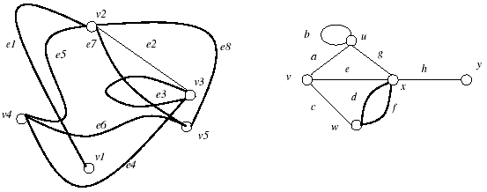
Estrutura de Dados e Programação
Grafos – Exercício 5 (resposta)
Classifique, quanto ao tipo, a relação existente entre os grafos abaixo.
Não dirigido
Multigrafo
Denso
Conexo
Não completo
Complexo
Planar
Não regular
Não valorado
Isomorfo
G1
G2
Profª. Daniela

Slide 63
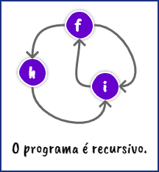
Estrutura de Dados e Programação
Grafos – Exercício 6 (resposta)
Crie um grafo para representar o seguimento de programa abaixo. Considere que funções são vértices e existe aresta se existe chamada a subfunções. Qual é a principal característica deste programa?
void f (int n)
{
if (n > 5)
i ( );
...
h ( );
}
void h
{
...
i ( );
...
}
void i
{
...
f ( );
...
}
Profª. Daniela

Slide 64
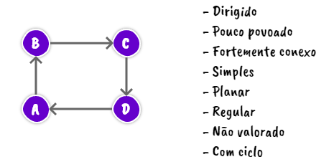
Estrutura de Dados e Programação
Grafos – Exercício 7 (resposta)
7- Considere uma representação por grafos de uma entrega de presentes de amigo secreto, onde as pessoas são os vértices e existe uma aresta de v para w se v irá presentear w. Diga qual é a forma geral do grafo formado.
Profª. Daniela

Slide 65
Estrutura de Dados e Programação
Grafos – Exercício 8 (resposta)
8 - Faça um grafo com três vértices de grau par e dois de grau ímpar. Tente ficar com apenas um de grau ímpar. Acrescente uma aresta no grafo de tal forma que existam quatro vértices de grau par. Acrescente um vértice no grafo original e qualquer número de arestas de tal forma que o número de vértices de grau ímpar fique igual a três. Pode ser que algumas das operações anteriores não seja possível.
Profª. Daniela

Slide 66
Estrutura de Dados e Programação
Grafos – Exercício 9 (resposta)
Desenhe um grafo para demonstrar o problema dos Canibais e dos Missionários.
Três canibais e três missionários estão viajando juntos e chegam à margem de um rio. Eles desejam atravessar para a outra margem para, desta forma, continuar a viagem. O único meio de transporte disponível é um barco que comporta no máximo duas pessoas. Há uma outra dificuldade: em nenhum momento o número de canibais pode ser superior ao número de missionários em qualquer margem do rio, pois desta forma os missionários estariam em grande perigo de vida. Como administrar a travessia?

Slide 67
Estrutura de Dados e Programação
Grafos – Exercício 9 (resposta)
Para resolver este problema considere inicialmente as situações (ou estados) que podem ocorrer numa das margens no que se refere ao número de canibais e missionários. Podemos representar cada um destes estados por um par ordenado (c,m), onde c e m representam o número de canibais e de missionários, respectivamente. Desde que 0 <= c <= 3 e que 0<= m <= 3, há, no total, 16 possíveis estados, que vão de (0,0) a (3,3).
Conhecidos os estados viáveis, podemos, agora, estabelecer as condições que definem as possíveis transições entre estes estados, ou seja, as travessias do barco de uma margem para a outra.

Slide 68
Estrutura de Dados e Programação
Grafos – Exercício 9 (resposta)
Contudo, alguns destes estados não são viáveis em função da restrição imposta pelo problema de que em nenhum momento o número de canibais pode ser superior ao número de missionários. É o caso dos pares ordenados (2,1), (3,1) e (3,2), assim como dos pares (1,2), (0,2) e (0,1). Nestes últimos três casos, a restrição se verifica na margem oposta, já que os canibais e missionários restantes (complemento em relação (3,3)) estão lá.
Procure um caminho que parta do vértice (3,3) (todos os canibais e os missionários estão na margem esquerda) e que chegue ao vértice (0,0) (não há mais nenhum canibal ou missionários na margem esquerda). Represente todos os estados (as idas do barco) da margem esquerda para a direita.

Slide 69
Estrutura de Dados e Programação
Referências
FORBELLONE, A. L. V.; EBERSPÄCHER, H. F. Lógica de Programação: A construção de Algoritmos e Estruturas de Dados. 3 ed. São Paulo: Pearson, 2005. (Biblioteca física UNISC)
MARIANI, A. C. Teoria dos Grafos. Disponível em: www.inf.ufsc.br/grafos/definicoes/definicao.html. Acesso em: nov. de 2020.
MORAES, C. R. Estrutura de Dados e Algoritmos: uma abordagem didática. Editora Futura, 2003.
PIVA JUNIOR, D. et.al. Estrutura de Dados e Técnicas de Programação. Rio de Janeiro: Elsevier, 2014. (Biblioteca física UNISC)

